Slide 1
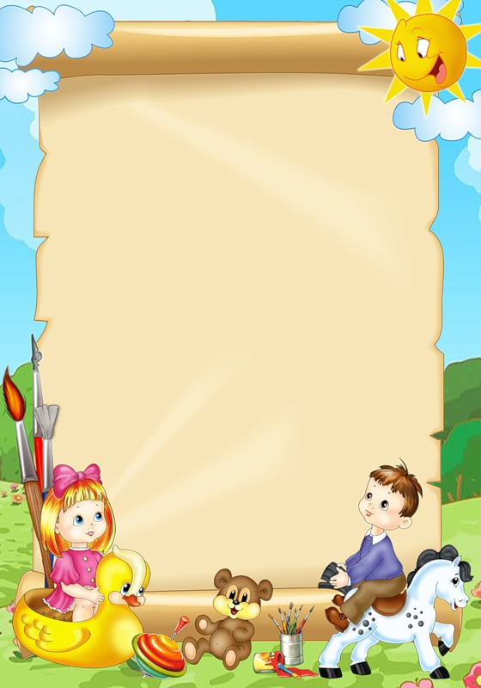
АГНИЯ БАРТО
«ИГРУШКИ»
Выполнила:
Воспитатель МКДОУ «Ёлочка»
Канева Фаина Егоровна

Slide 2
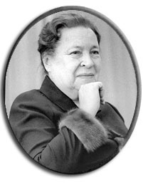
Агния Львовна Барто

Slide 3
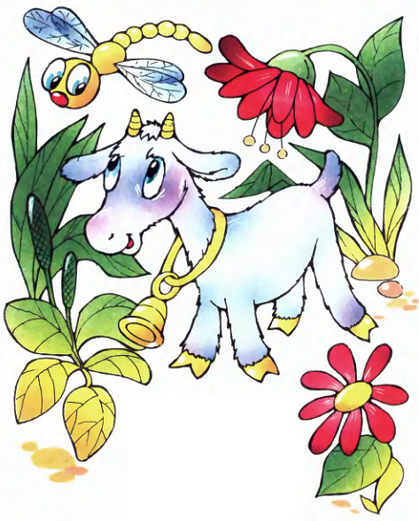
«КОЗЛЁНОК»
У меня живёт козлёнок,
Я сама его пасу.
Я козлёнка в сад зелёный
Рано утром отнесу.
Он заблудится в саду –
Я в траве его найду.

Slide 4
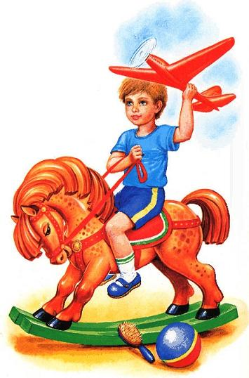
«САМОЛЁТ»
Самолёт построим сами,
Понесёмся над лесами,
Понесёмся над лесами,
А потом вернёмся к маме.

Slide 5
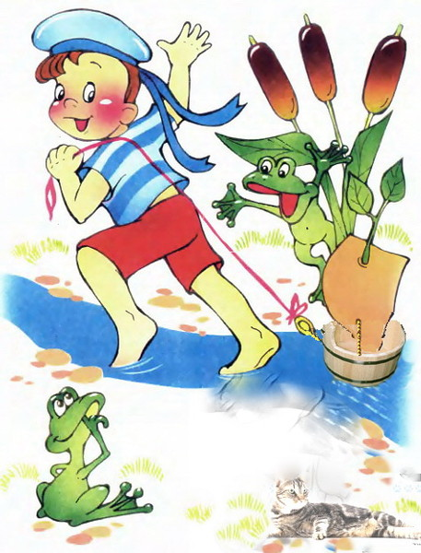
«КОРАБЛИК»
Матросская шапка,
Верёвка в руке,
Тяну я кораблик
По быстрой реке,
И скачут лягушки
За мной по пятам
И просят меня:
- Прокати, капитан!

Slide 6
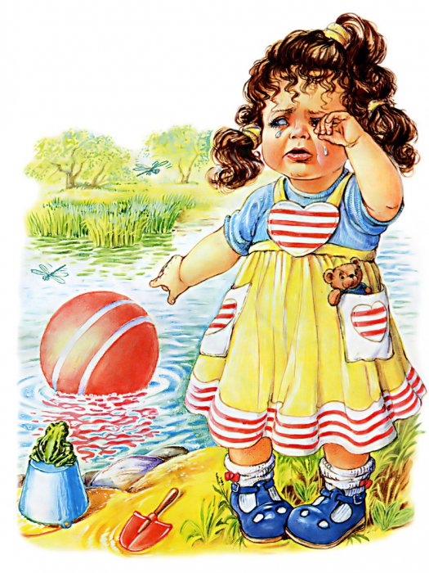
«МЯЧИК»
Наша Таня громко плачет:
Уронила в речку мячик.
Тише, Танечка, не плачь:
Не утонет в речке мяч.

Slide 7
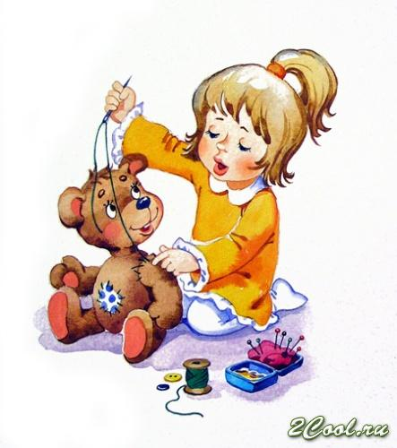
«МИШКА»
Уронили мишку на пол,
Оторвали мишке лапу.
Всё равно его не брошу –
Потому что он хороший.

Slide 8
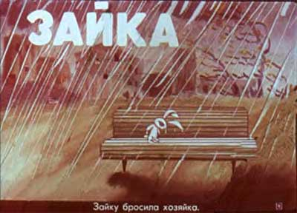
«ЗАЙКА»
Зайку бросила хозяйка –
Под дождём остался зайка.
Со скамейки слезть не смог,
Весь до ниточки промок.

Slide 9
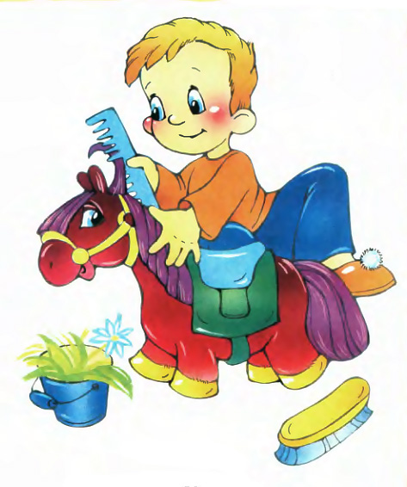
«ЛОШАДКА»
Я люблю свою лошадку,
Причешу ей шёрстку гладко,
Гребешком приглажу хвостик
И верхом поеду в гости.

Slide 10
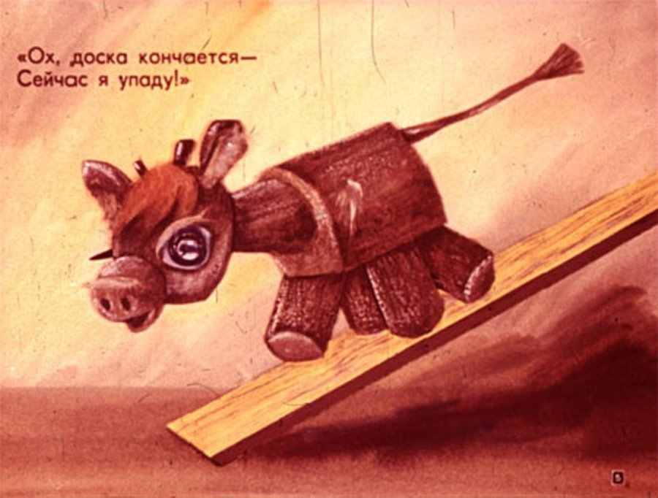
«БЫЧОК»
Идет бычок, качается,
Вздыхает на ходу:
Ох, доска кончается,
Сейчас я упаду.

Slide 11
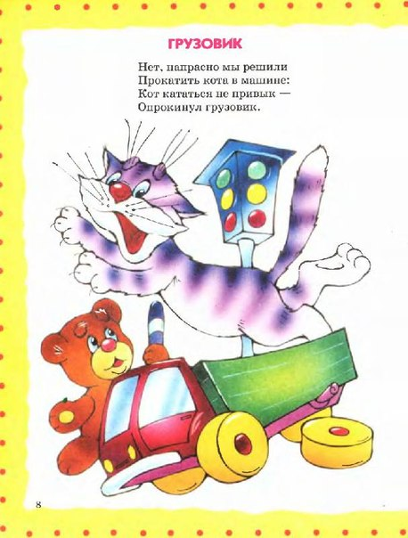
«ГРУЗОВИК»
Нет, напрасно мы решили
Прокатить кота в машине:
Кот кататься не привык –
Опрокинул грузовик.

Slide 12
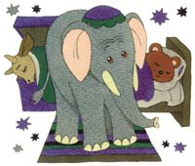
«СЛОН»
Спать пора! Уснул бычок,
Лёг в коробку на бочок.
Сонный мишка лёг в кровать,
Только слон не хочет спать.
Головой кивает слон,
Он слонихе шлёт поклон.

Slide 13
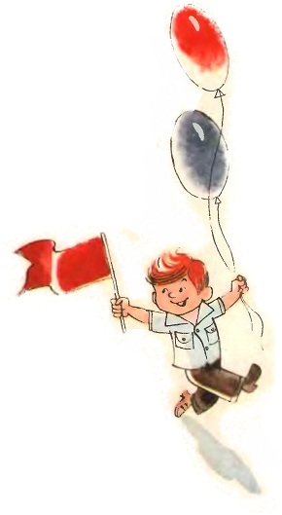
«ФЛАЖОК»
Горит на солнышке флажок,
Как будто я огонь зажёг!

Slide 14
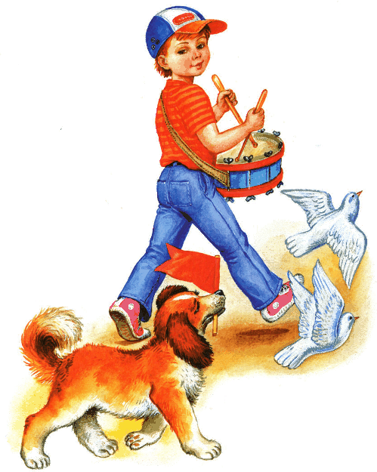
«БАРАБАН»
Левой, правой!
Левой, правой!
На парад
Идёт отряд.
На парад
Идёт отряд.
Барабанщик
Очень рад.
Барабанит,
Барабанит
Полтора часа
Подряд!
Левой, правой!
Левой, правой!
Барабан
Уже дырявый!

Slide 15
СПАСИБО
ЗА
ВНИМАНИЕ!!!

